Slide 1
Što želiš čitati? Nad

Slide 2
Sadržaj
Opis zadatka
Pregled zahtjeva
Korišteni alati i tehnologije
Arhitektura
Organizacija rada
Iskustva

Slide 3
Članovi tima
Upravljanje projektom: Dominik Agejev
Backend: Marin Lovrinović i Niko Vidović
Frontend: Ivan Skukan i Lovro Galiot
Baza podataka: Tvrtko Tomić
Deployment: Marko Haralović

Slide 4
Opis zadatka
Napraviti web aplikaciju za povezivanje čitatelja i ponuditelja knjiga primarno na hrvatskom i srodnim jezicima iznesite osnovnu ideju, cilj i svrhu razvoja vašeg projekta
Konkurenti
Naklada Znanje
Eknjiga.hr
Razlikujemo se:
Fokusom na domaća djela i srodne jezike
centraliziranom ponudom provjerenih izdavača
Zahtijevima za prijevod

Slide 5
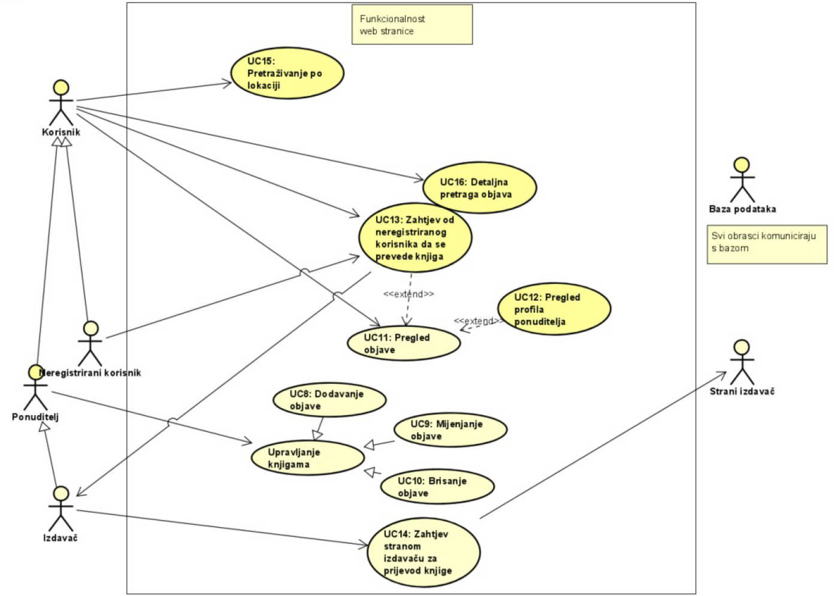
Pregled glavnih funkcionalnih zahtjeva

Slide 6
Nefunkcionalni zahtjevi
Jasno i responzivno korisničko sučelje
Vrijeme odziva manje od sekundu
Vrijeme odziva baze manje od pet sekundi
Implementacija objektno-orijentiranim jezikom
Podrška istovremenog rada više korisnika
Cijene u eurima i kunama
Obavijestiti korisnika o nepravilnom korištenju

Slide 7
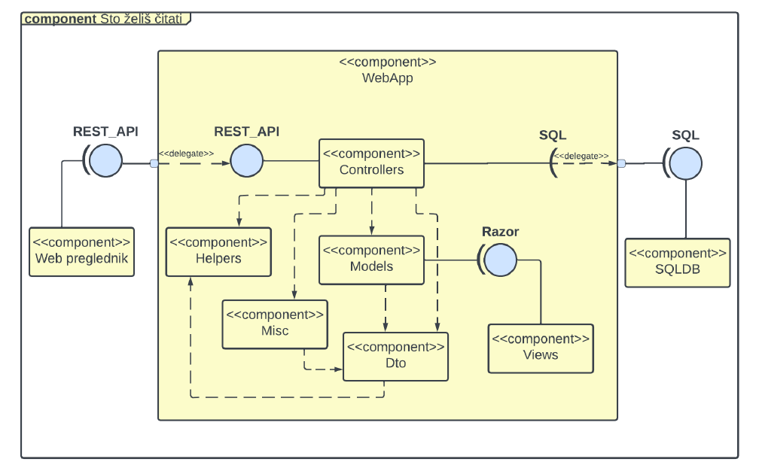
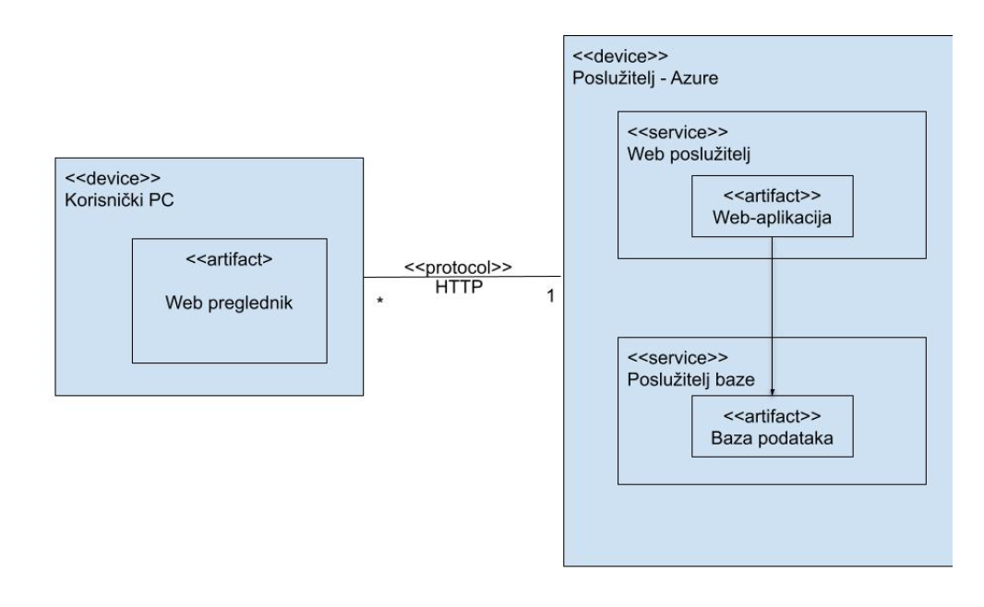
Arhitektura sustava
Dijagram komponenti
Dijagram razmještaja

Slide 8
Korišteni alati i tehnologije
Korišteni programski jezici i tehnologije
Frontend: HTML, CSS, JS
Backend: C# ASP.NET, htmx
Baza: PostgreSQL
Popis korištenih alata (za izradu programske podrške, dokumentacije, komunikaciju i upravljanje)
Dokumentacija: TeXstudio, Overleaf, Lucidchart, Astah*
Komunikacija i upravljanje: WhatsApp, Jitsi, MS Excel, Google Calendar
Deployment: Azure

Slide 9
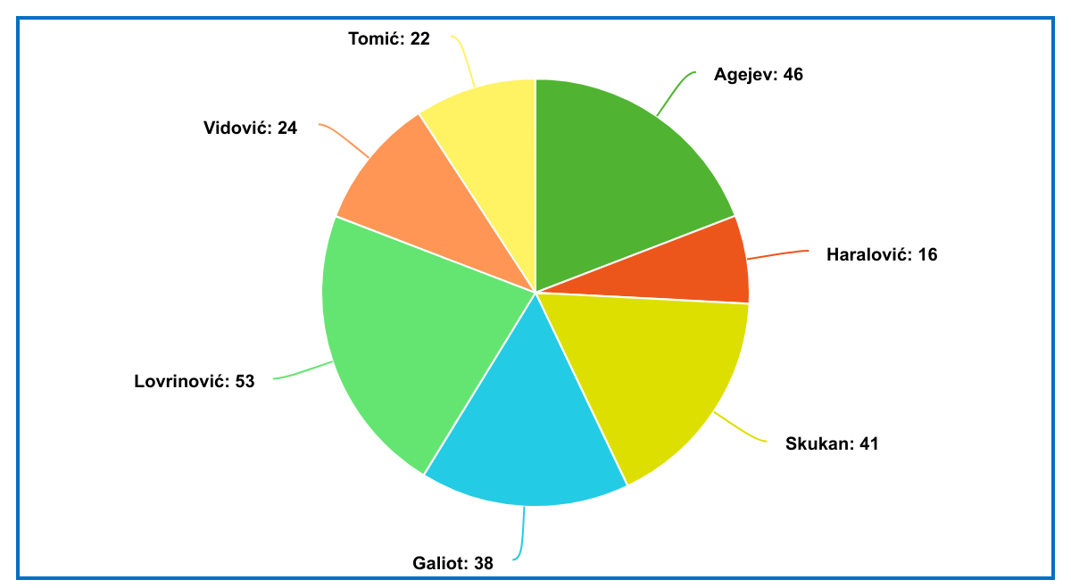
Organizacija rada
Rješenje smo razvijali agilno
Početni prototip
Inkrementalne nadogradnje po prioritetu
Raspodjela rada (h)

Slide 10
Naučene lekcije
Višak komunikacije nikog nije ubio
Ne odgađaj do zadnjeg časa
Specijalizacija = učinkovitost

Slide 11
Članovi
Dominik Agejev: dominik.agejev@fer.hr
Marko Haralović: marko.haralovic@fer.hr
Ivan Skukan: ivan.skukan@fer.hr
Lovro Galiot: lovro.galiot@fer.hr
Marin Lovrinović: marin.lovrinovic@fer.hr
Niko Vidović: niko.vidovic@fer.hr
Tvrtko Tomić: tvrtko.tomic@fer.hr

